Slide 1

32-1
These materials are by the Kongki Ka Project and are made available to you under the terms of the Creative Commons Attribution ShareAlike license 4.0.
You have permission to share and redistribute these materials in any format and to make reasonable revisions and adaptations of this translation, provided that:
You include the above licence and source information.
If you redistribute these materials or create derivatives, you must distribute your contributions under the same license as the original.
Nepali text is from Nepali Holy Bible: Easy-to-Read Version
All rights reserved.
© 2004 Bible League International
Notes:
Ch
32 Jesus Baptized
1. John Baptizes Jesus - Matthew 3:1 – 17 (Left Top)
2. The Temptation of Jesus (1) – Matthew 4:1–4 (Left Bottom)
3. Temptation (2) – Matt 4:5-7 (Right Bottom)
4. Temptation (3) – Matt 4:8-11 (Right Top)

Slide 2
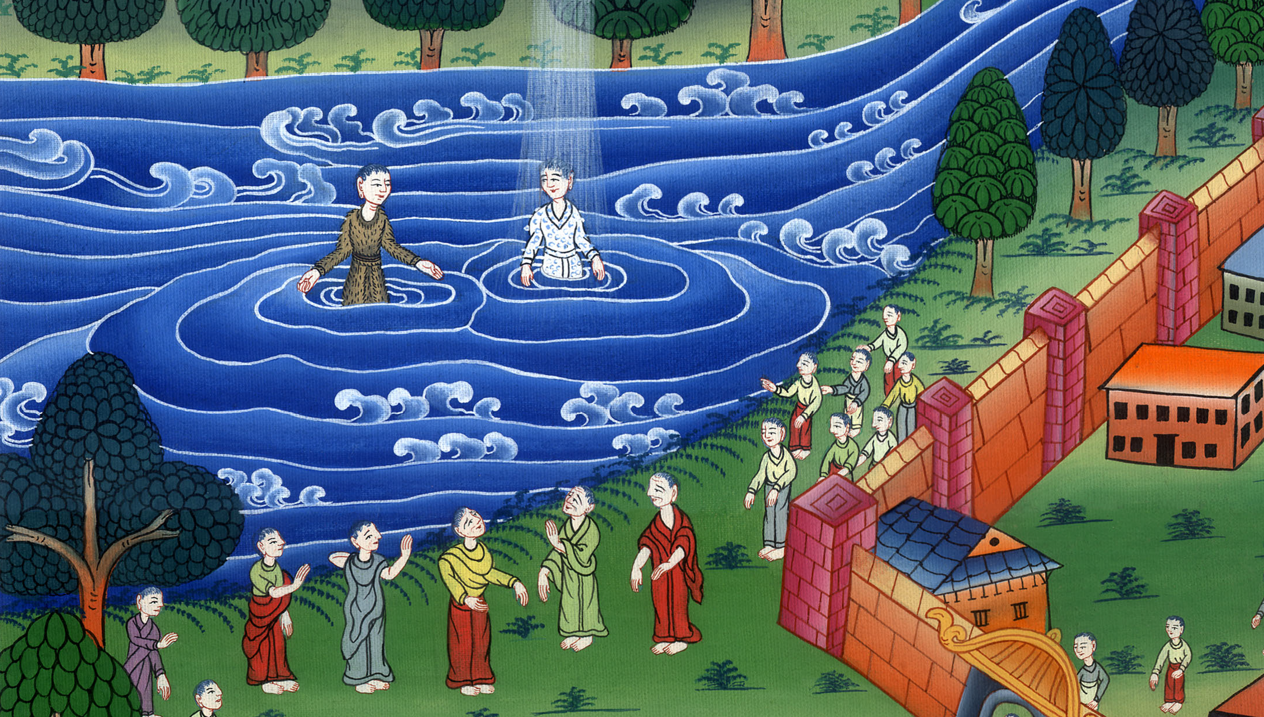
येशूको बप्‍तिस्‍मा
मत्ती 3:1 – 17
This work is licensed under a Creative Commons Attribution-ShareAlike 4.0 International License

Slide 3
यूहन्ना ने यीशु को बपतिस्मा येशूको बप्‍तिस्‍मा
मत्ती 3:1 – 17
दिया - मत्ती 3:1-17

Slide 4
येशूको बप्‍तिस्‍मा
मत्ती 3:1 – 17

Slide 5
मत्ती 3:1 त्यही समयमा बप्तिस्मा दिने यूहन्ना देखापरे। अनि यहूदियाको मरूभूमिमा प्रचार गर्न थाले। 2 तिनले भने, “पश्चाताप गर, आफ्नो हृदय र रहन-सहन परिवर्तन गर, किनभने स्वर्गको राज्य चाडै आउन लागेको छ।”

Slide 6
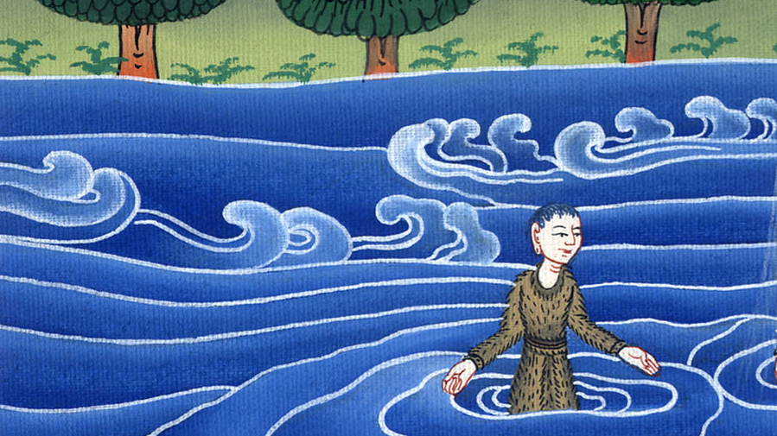
मत्ती 3:1,2

Slide 7
3 बप्तिस्मा दिने यूहन्ना उही हुन् जसको विषयमा यशैया अगमवक्ताद्वारा यसो भनिएको थियो। यशैयाले भनेका थिए“मरुभूमिमा एकजना कराइरहेछन्, ‘परमप्रभुको बाटो तयार पार; उहाँका मार्गहरू सोझ्

Slide 8
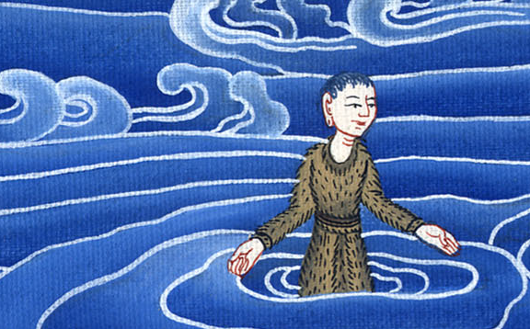
मत्ती 3:3

Slide 9
4 यूहन्नाको लुगा ऊँटको रौंको थियो। तिनको कम्मरमा छालाको पेटी थियो। तिनको आहार सलह र वन-मह थियो।

Slide 10
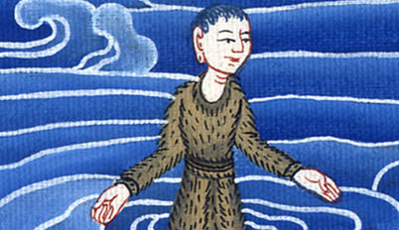
मत्ती 3:4

Slide 11
5 यूहन्नाको सन्देश सुन्न मानिसहरू एकत्र भए। यरूशलेम र सारा यहूदिया र यर्दन नदी वरिपरि सबै भागका मानिसहरू तिनीहरूकहाँ गए। 6 आफ्नो पाप स्वीकार गरे पछि मानिसहरू आए अनि यूहन्ना द्वारा यर्दन नदीमा बप्तिस्मा लिए।

Slide 12
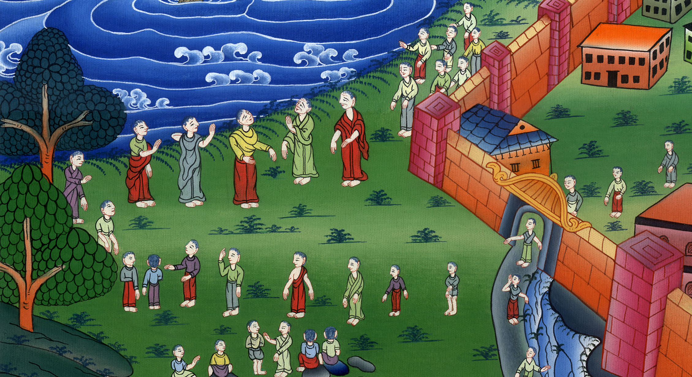
मत्ती 3:5,6

Slide 13
7 धेरै फरिसीहरू र सदुकीहरू यूहन्नाकहाँ बप्तिस्मा लिनका निम्ति आए। जब यूहन्नाले तिनीहरूलाई देखे तिनले भने, ‘हे सर्पका सन्तान हो, आउन लागेको परमेश्वरको क्वोधबाट भाग्न कसले तिमीहरू 8 तिमीहरू यस्तो काम गर। जसबाट, तिमीहरूको हृदय र रहन-सहन साँच्चै परिवर्तन भएको बुझिनेछ।

Slide 14
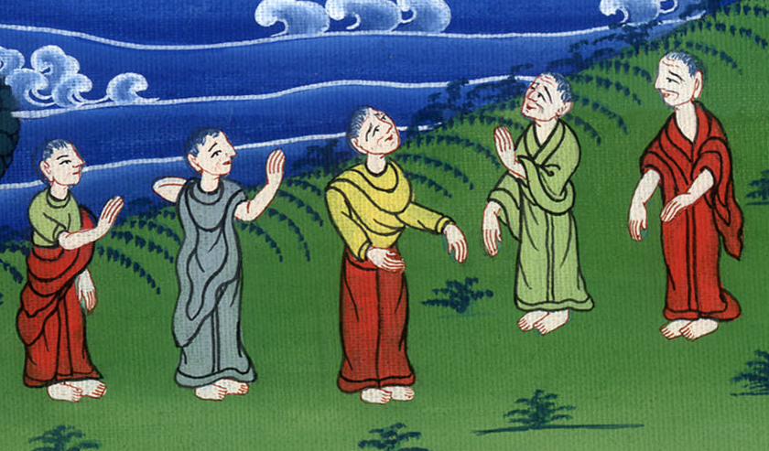
मत्ती 3:7,8

Slide 15
11 “म चाहिं तिमीहरूले पश्चाताप गर्यौ भनी देखाउनका निम्ति पानीद्वारा बप्तिस्मा गरिदिन्छु। तर मपछि आउने एक जना मभन्दा शक्तिशाली हुनुहुन्छ, जसको जुत्ताको फित्ता खोल्ने लायकको म छैन, उहाँले नै तिमीहरूलाई पवित्र आत्मा र आगोले बप्तिस्मा दिनुहुनेछ।

Slide 16
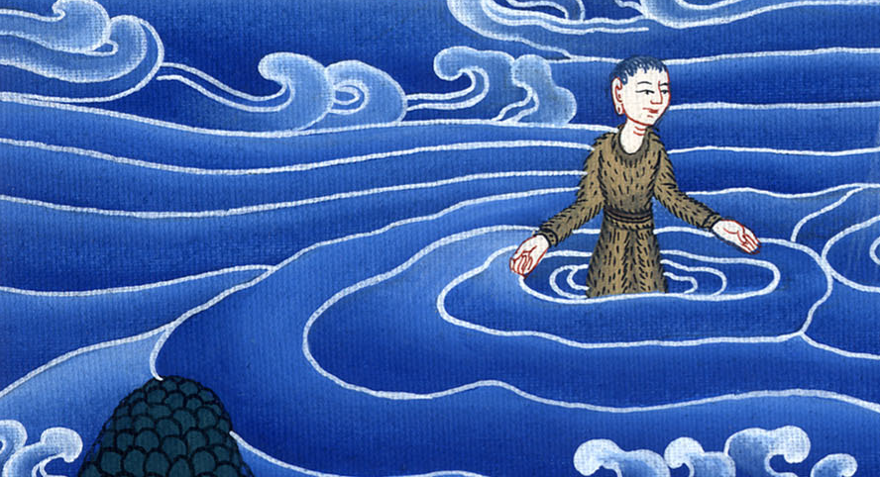
मत्ती 3:11

Slide 17
13 “मचाहिँ त तिमीहरूलाई पश्‍चात्तापको लागि पानीले बप्‍तिस्‍मा दिन्‍छु, तर मपछि आउनुहुने मभन्‍दा अझ शक्तिशाली हुनुहुन्‍छ, जसका जुत्ता बोक्‍ने योग्‍यको म छैनँ। उहाँले तिमीहरूलाई पवित्र आत्‍मा र आगोले बप्‍तिस्‍मा दिनुहुनेछ।

Slide 18
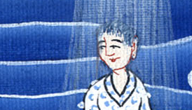
मत्ती 3:13

Slide 19
14 तर यूहन्नाले उनी येशूलाई बप्तिस्मा दिनु योग्यको छैनन-भन्ने कोशिश गरे उनले सोधे, ‘तपाईं मकहाँ बप्तिस्मा लिन किन आउनुभयो? म आफैले तपाइँबाट बप्तिस्मा लिनु पर्ने हो।’

Slide 20
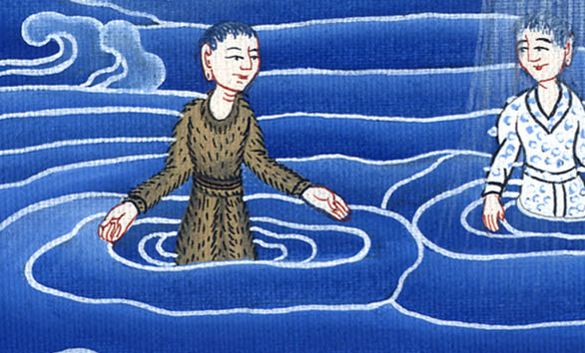
मत्ती 3:14

Slide 21
15 येशूले भन्नुभयो, “अहिलेलाई यस्तै हुनदेऊ। हामीले यसरीनै सही कुरा गर्नु पर्छ।” त्यसपछि यूहन्ना येशूलाई बप्तिस्मा दिन राजी भए।

Slide 22
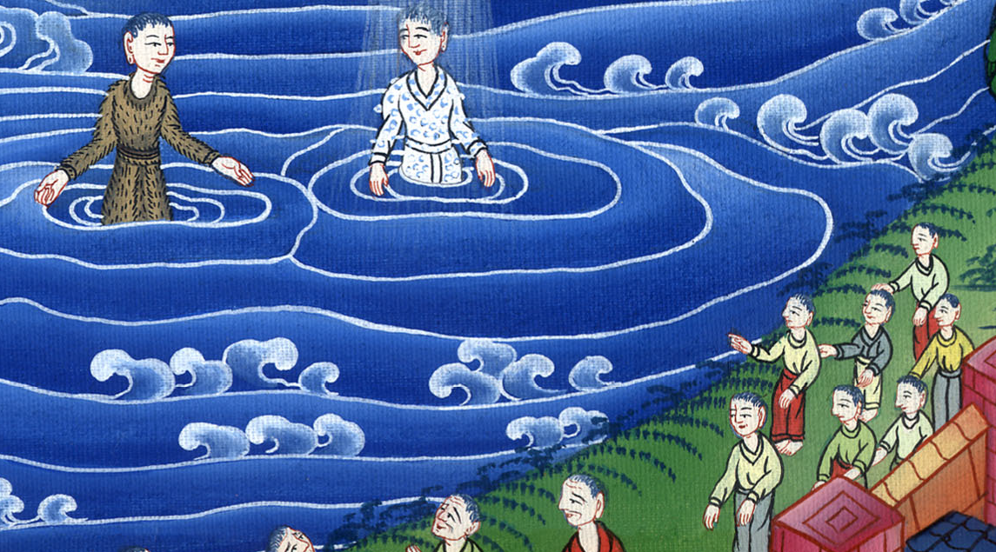
मत्ती 3:15

Slide 23
16 त्यसपछि येशू बप्तिस्मा लिएर तुरुन्तै पानीबाट माथि निस्कनु भयो। स्वर्ग उहाँको निम्ति उघ्रियो अनि परमेश्वरको आत्मा ढुकुर जस्तै आफूमाथि आइरहेको देख्नु भयो।

Slide 24
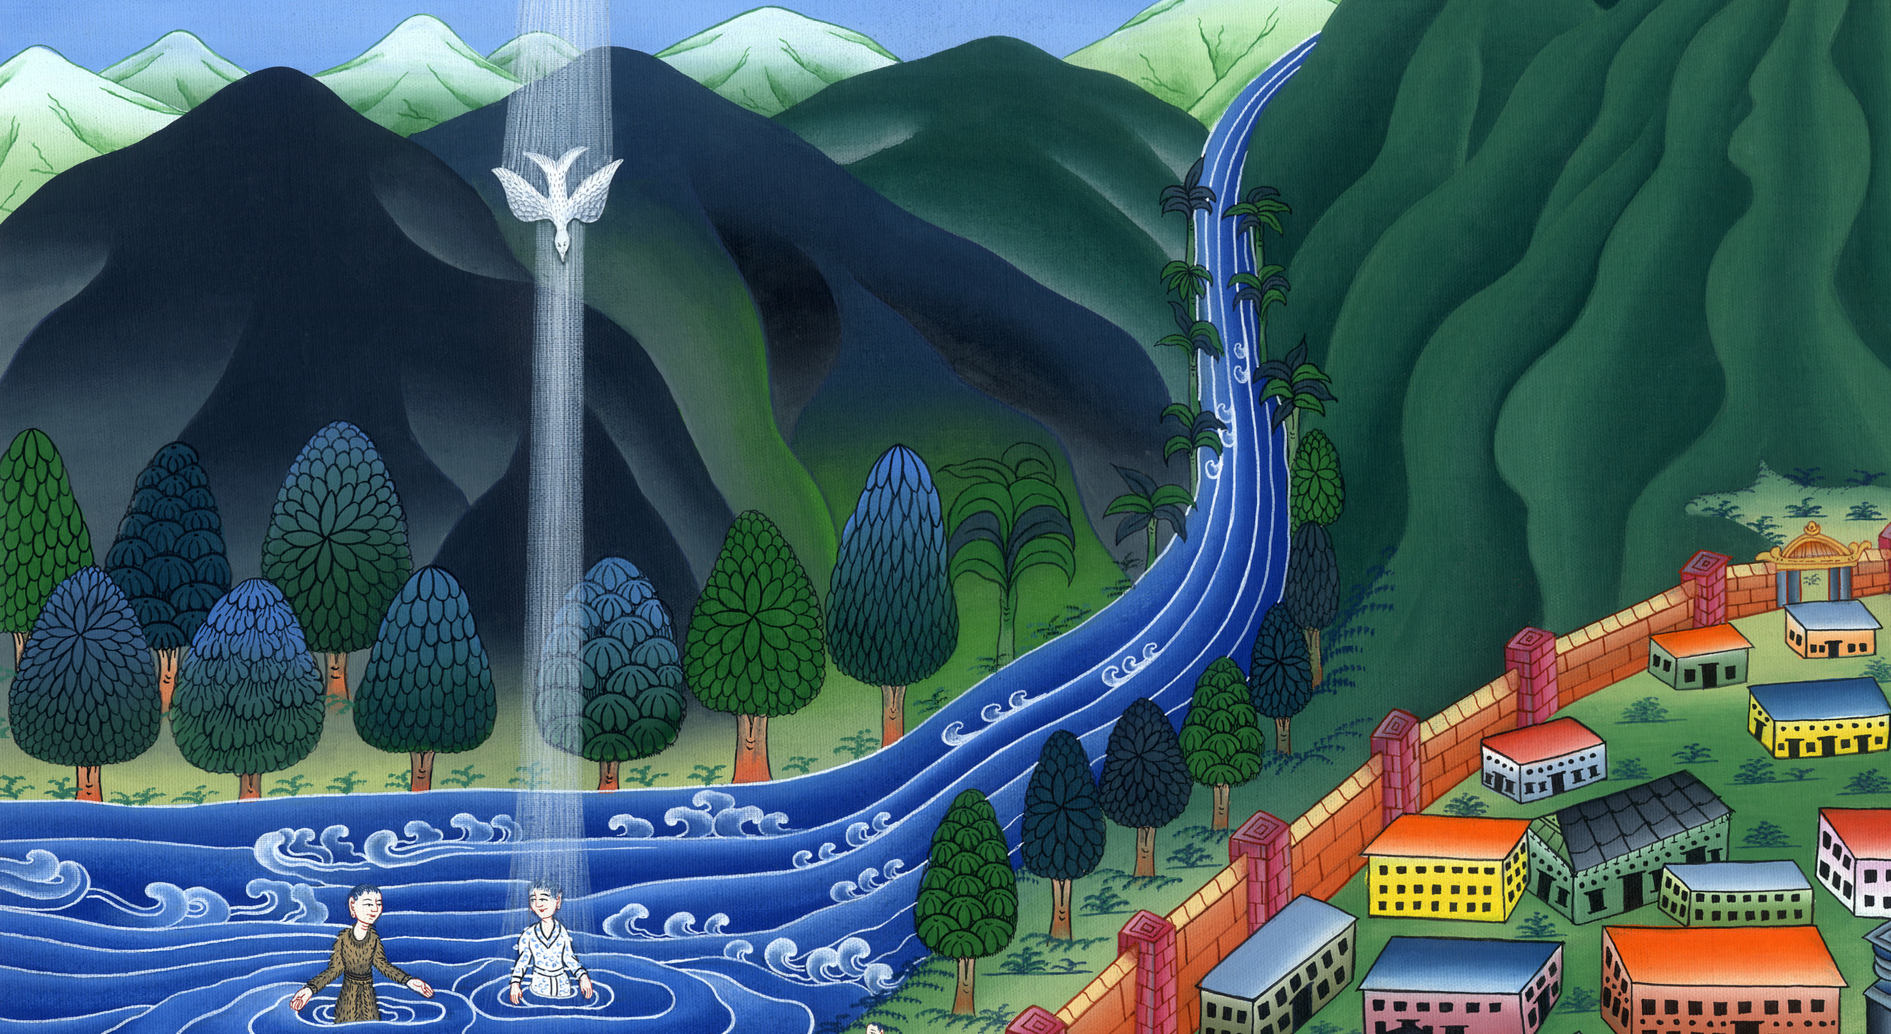
मत्ती 3:16

Slide 25
17 तब स्वर्गबाट यो वाणी आएको सुनियो। वाणिले यसो भन्यो, ‘यिनी मेरो प्यारो पूत्र हुन् र म यिनीसँग अत्यन्त प्रसन्न छु।”

Slide 26

मत्ती 3:17

